Slide 1
法制
让我们更安全地成长

Slide 2
班会目的
https://www.ypppt.com/
加强法制教育宣传，增强学生的自我保护意识，让学生养成学法、懂法、依法办事的好习惯，有效地树立和维护学校良好的学风以及社会的稳定发展。

Slide 3
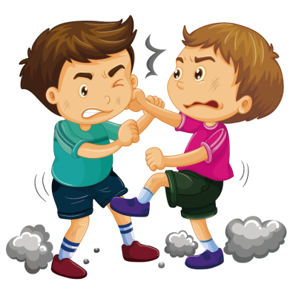
预防犯罪 从纠正不良行为习惯开始

Slide 4
严重不良行为
壹
肆
结伙滋事，扰乱治安；
多次偷窃；
贰
伍
携带自制刀具，屡教不改；
参与赌博，屡教不改
叁
陆
拦截殴打他人索要财物
吸毒、注射毒品

Slide 5
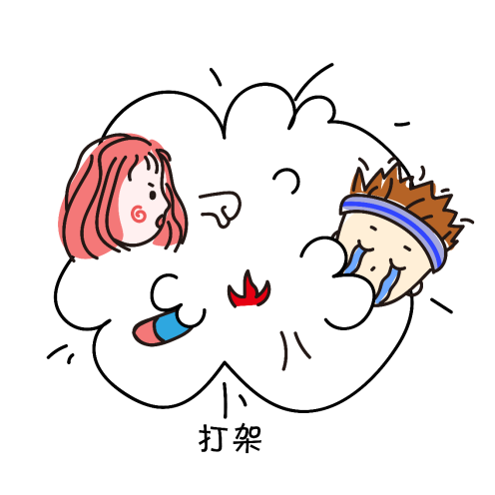
中度不良行为
（一）旷课、夜不归宿；
（二）吸烟、酗酒；
（三）携带管制刀具；
（四）打架斗殴，辱骂他人；

Slide 6
中度不良行为
（五）强行向他人索要财物；
（六）偷窃、故意损坏公共财物；
（七）参与赌博或者变相赌博；
Notes:
https://www.ypppt.com/

Slide 7
中度不良行为
（八）观看收听色情、淫秽的音像制品读物等；
（九）进入法律、法规规定未成年人不适宜进入的营业性歌舞厅等场所；
（十）其它严重违背社会公德的不良行为。

Slide 8
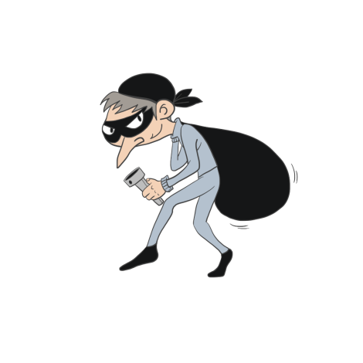
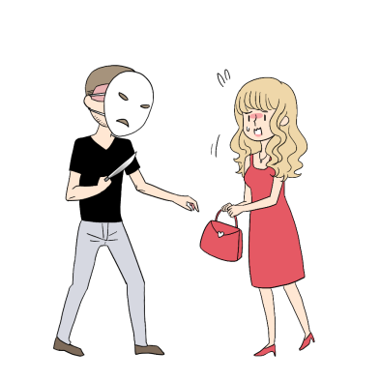
盗窃问题
案例：２０19年６月，４名未成年人因盗窃被公安民警抓获。这４名学生长期混迹在市区电子游戏机室里，相互认识并结帮在一起，后为筹集玩游戏的费用，走上盗窃和抢夺的犯法道路，最终被民警抓获。

Slide 9
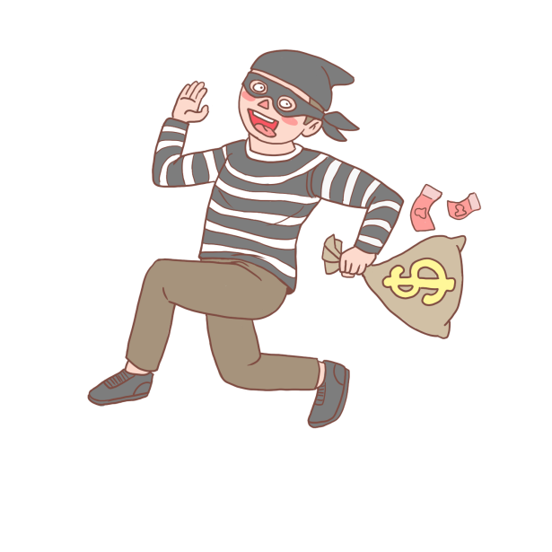
网络问题
案例：付某，男，某中学学生。该生于2002年4月28日晚在学生宿舍趁同学睡觉之机，见某同学的英语电子词典放在书架上，顿起贪念，“顺手牵羊”将其占为己有。
联系同学们在宿舍内出现的丢失财物的现象----其实这些都违反了法律的规定，都是犯罪行为。

Slide 10
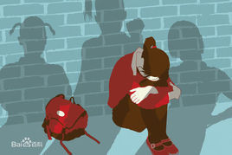
杜绝校园暴力，构建和谐班级
校园暴力事件的形式：
（1）是索要钱物，不给就拳脚相加，威逼利诱；
（2）是以大欺小，以众欺寡；
（3）是为了一点小事大打出手；
（4）是同学间因“义气”之争，以暴力手段争长论短；
（5）是不堪长期受辱，以暴制暴；

Slide 11
杜绝校园暴力，构建和谐班级
预防校园暴力事件的途径和方法
(1) 从自身做起，加强思想道德修养，培养良好的心态。
(2) 谨慎交友，不要对别人的困境冷嘲热讽，不要在别人打架的时候凑热闹。
(3) 在与同学以及其他人相处中诚实、谦虚，注意语言文明，尊重对方，不盛气凌人
(4) 同学们中间有矛盾时要及时化解掉，必要时报告给老师，由老师出面来协调。
(5) 每个同学都要树立正气，班级要树立正气，学校要树立正气。

Slide 12
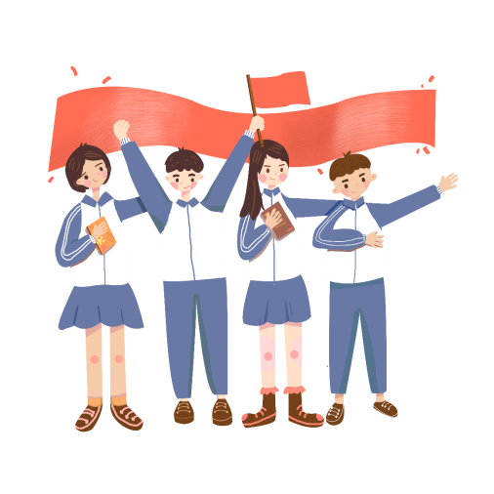
杜绝校园暴力，构建和谐班级
我们要做到
1、同学之间要和睦相处，互帮互助，团结友爱。
2、若存在分歧、矛盾要及时沟通化解，不要心存怨恨。
3、若发现对方寻衅滋事应及时向有关老师反映情况，寻求学校的帮助。

Slide 13
同学们，不要以为法律离我们中学生很远，以为同学之间出现的打架事件只是你的一时冲动，但是冲动之后往往会付出沉重的代价，给自己也给家长带来很大的痛苦，请记住，在学校里老师可以原谅你的冲动行为，但社会却不会原谅你！

Slide 14
感谢
各位的仔细聆听

Slide 15
更多精品PPT资源尽在—优品PPT！
www.ypppt.com
PPT模板下载：www.ypppt.com/moban/ 节日PPT模板：www.ypppt.com/jieri/
PPT背景图片：www.ypppt.com/beijing/ PPT图表下载：www.ypppt.com/tubiao/
PPT素材下载： www.ypppt.com/sucai/ PPT教程下载：www.ypppt.com/jiaocheng/
字体下载：www.ypppt.com/ziti/ 绘本故事PPT：www.ypppt.com/gushi/
PPT课件：www.ypppt.com/kejian/
Notes:
模板来自于 优品PPT https://www.ypppt.com/

